Slide 1
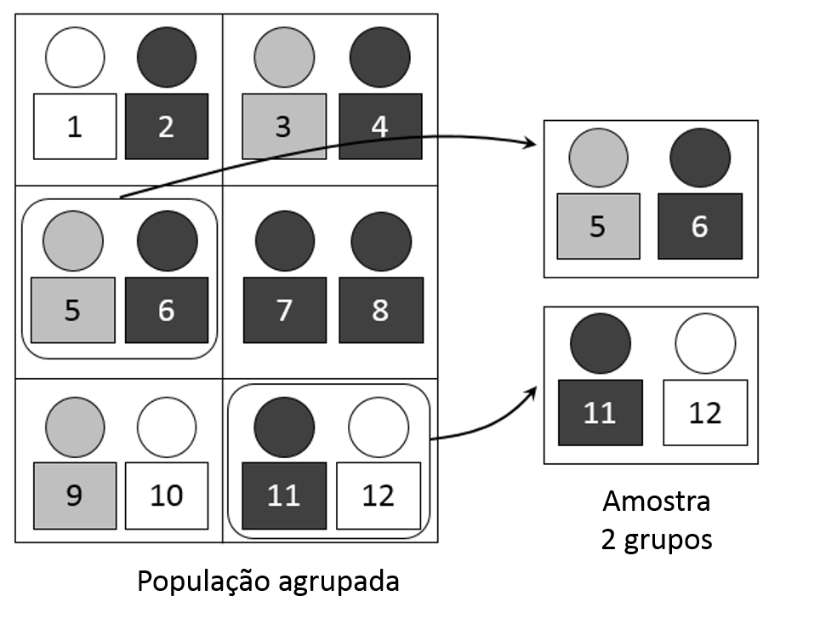
Planejamento Amostral

Slide 2
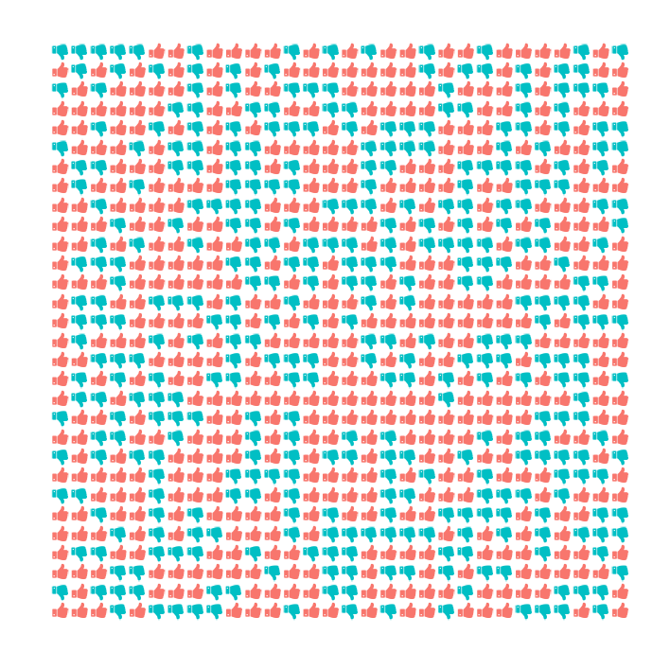

Slide 3
33 a favor
24 contra
33/57 = 57,89%

Slide 4
25 a favor
17 contra
25/42 = 59,52%

Slide 5
18 a favor
15 contra
18/33 = 54,54%

Slide 6
16 a favor
14 contra
16/30 = 53,33%

Slide 7
Tenho muitas outras formas possíveis e muitas outras áreas da população que eu poderia cobrir.
Eu outras palavras, temos muitos métodos de coleta e várias áreas aleatórias para cobrir

Slide 8
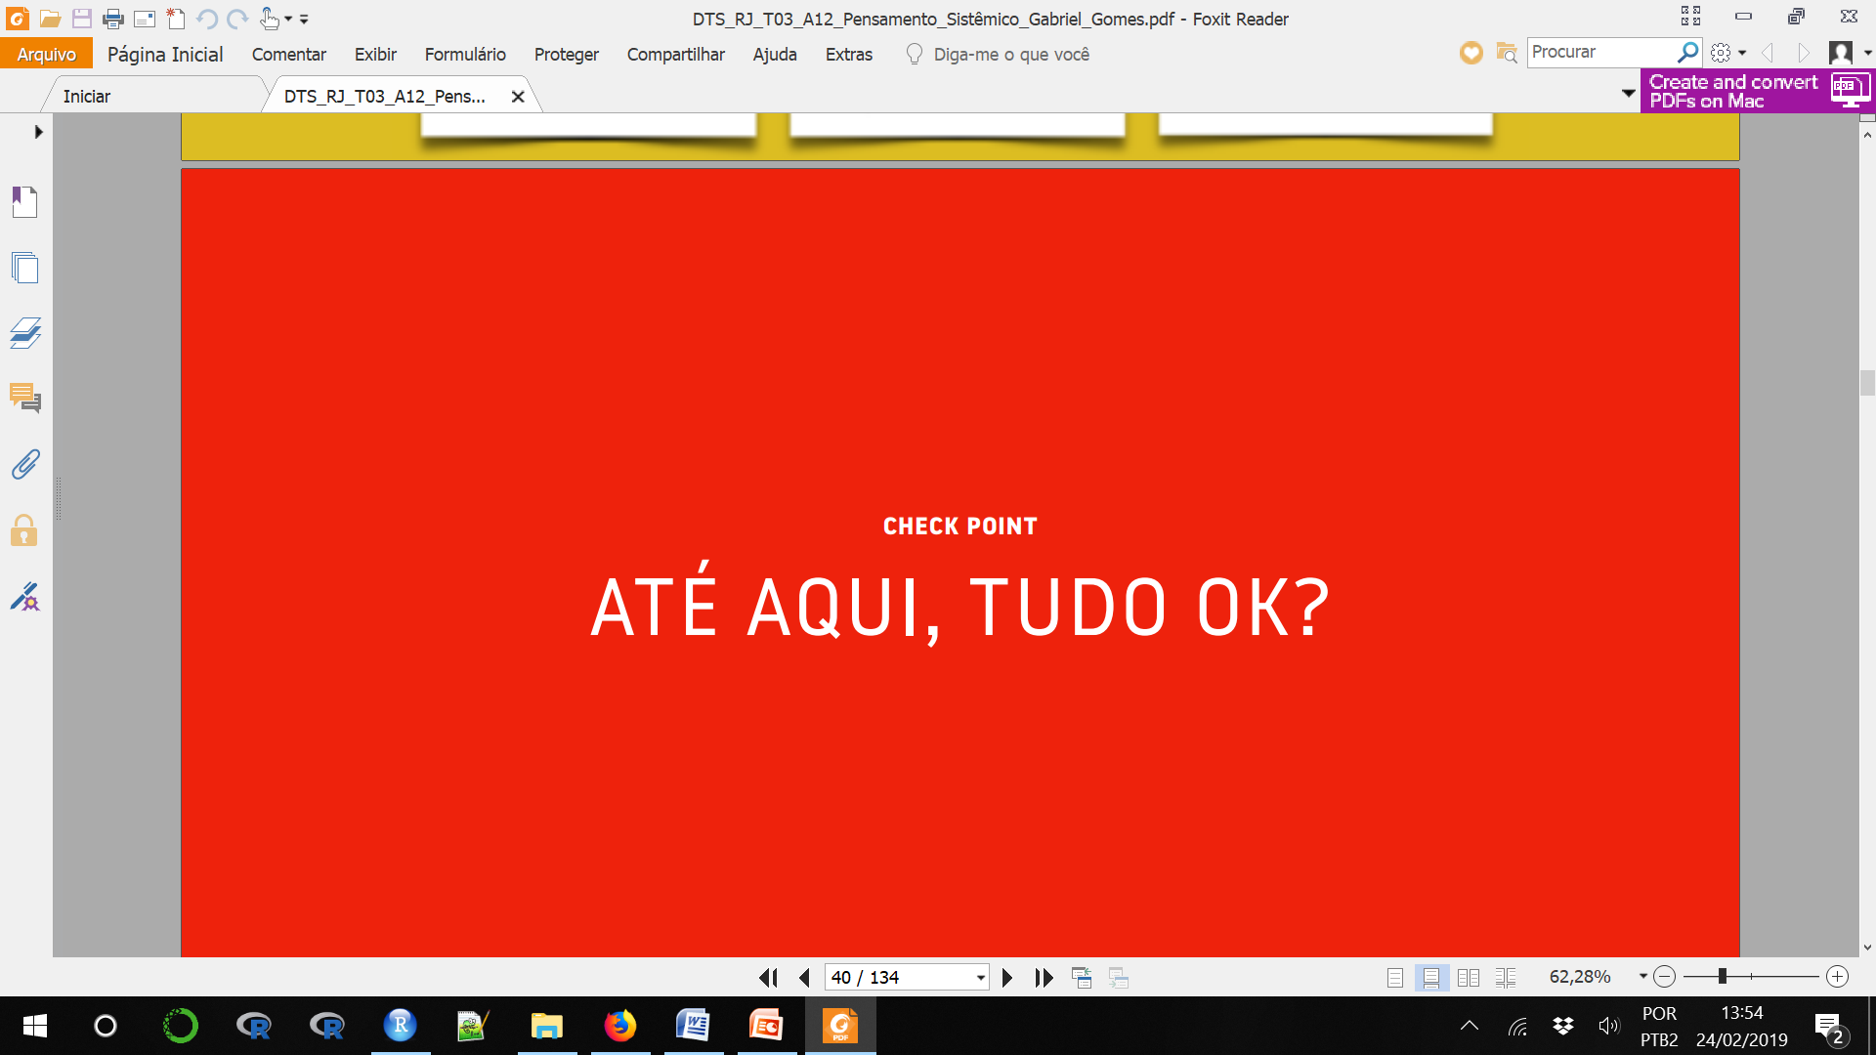

Slide 9
16 a favor
14 contra
16/30 = 53,33%
33 a favor
24 contra
33/57 = 57,89%
25 a favor
17 contra
25/42 = 59,52%
18 a favor
15 contra
18/33 = 54,54%

Slide 10
Temos muitos métodos,....
mas todas as abordagem aleatórias chegaram a estimativas da proporção a favor parecidas .
Cumpre registrar que o valor encontrado na amostra não exatamente igual. Temos um erro aleatório (de vez em quando para mais de vez em quando para menos).
16 a favor
14 contra
16/30 = 53,33%
33 a favor
24 contra
33/57 = 57,89%
25 a favor
17 contra
25/42 = 59,52%
18 a favor
15 contra
18/33 = 54,54%

Slide 11
Nunca vamos acertar exatamente na mosca. O melhor caminho é encontrar um intervalo onde o valor da proporção populacional deve estar. Nesse exemplo, poderíamos dizer que o valor está entre 53% e 59%.
Na estatística, vamos usar a distribuição normal para calcular um intervalo com 95% de confiança para a proporção populacional .
16 a favor
14 contra
16/30 = 53,33%
33 a favor
24 contra
33/57 = 57,89%
25 a favor
17 contra
25/42 = 59,52%
18 a favor
15 contra
18/33 = 54,54%

Slide 12
MÉTODOS DE SELEÇÃO DA AMOSTRA

Slide 13
ZONA SUL
ZONA NORTE
Imagine que temos uma informação adicional
Sabemos que essa cidade é dividida em zona sul e zona norte.
Como podemos utilizar essa informação para espalhar a amostra na população?

Slide 14
Amostra Estratificada
ZONA SUL
ZONA NORTE
Amostra Estratificada
por zonas
Vamos pegar
15 pessoas da zona sul e
15 pessoas da zona norte

Slide 15
Amostra Estratificada
ZONA SUL
ZONA NORTE
8 a favor
7 contra
9 a favor
6 contra
17 a favor
13 contra
Proporção a favor = 17/30
Proporção a favor = 56,67%

Slide 16
Amostra por conglomerado
ZONA SUL
ZONA NORTE
Imagine que temos uma informação adicional
Sabemos que essa cidade é dividida em zona sul e zona norte e que pontos próximos são consideradas casas.
Como podemos utilizar essa informação para espalhar a amostra na população?

Slide 17
Amostra por conglomerado
ZONA SUL
ZONA NORTE
11 a favor
5 contra
6 a favor
10 contra
TOTAL
17 a favor
15 contra
17/32 = 53,13%

Slide 18
Amostra sistemática
1
10
20
30
Imagine agora que sabemos que cada polegar da figura é uma casa diferente de uma rua da cidade
Como podemos utilizar essa informação para espalhar a amostra na população?

Slide 19
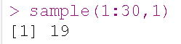
Amostra sistemática
1
10
19
20
30
Proporção a favor = 19/30
Proporção a favor = 63,33%

Slide 21
POR QUE O SORTEIO É TÃO IMPORTANTE ?

Slide 22
VOCÊ JÁ RECEBEU UM FORMULÁRIO DE UM RESTAURANTE PEDINDO PARA AVALIAR O GARÇOM, AMBIENTE E PREÇO?

Slide 23
A GENTE QUASE NUNCA RESPONDE A ESSE FORMULÁRIO.
A AMOSTRA DE CLIENTES DO RESTAURANTE É REPRESENTATIVA DA POPULAÇÃO-ALVO?
ESSA REPRESENTATIVIDADE/AUSÊNCIA DE REPRESENTATIVIDADE TEM A VER COM O TAMANHO DA AMOSTRA?

Slide 24
Mas afinal, como posso ter uma amostra representativa?
A amostra probabilística tem mais a ver com o método de coleta de dados do que com o tamanho da amostra
Todos os elementos da população alvo têm que ter chance de ser selecionado

Slide 25
Uma aplicação prática
Vamos fazer uma amostra probabilística do arquivo amostras aleatórias.xlsx

Slide 27
Tamanho da Amostra
O tamanho ideal da amostra não tem nada a ver com o tamanho da população a ser estudada.

Slide 28
Tamanho da Amostra – Abordagem por Intervalo de Confiança
Baseia-se na construção de intervalos de confiança em torno de médias utilizando a fórmula do erro padrão.
Passos:
1. Especificar o nível de precisão e=±5,00
2. Especificar o nível de confiança NC=95%
3. Determinar o valor de z associado z = 1,96
z = número de erros padrão que um ponto dista da média

Slide 29
Tamanho da Amostra
4. Determinar o desvio padrão da população (pode ser conhecido por fontes secundárias, estimado por um estudo piloto ou com base no conhecimento do pesquisador)
5. Determinar o tamanho da amostra

Slide 31
Fiz uma pesquisa com 10 mil entrevistas de pessoas que moram em Botafogo e cheguei a conclusão de que as pessoas que moram em nesse bairro recebem em média R$ 1.400,00.

Slide 32
Fiz uma pesquisa com 10 mil entrevistas de pessoas que moram em Botafogo e cheguei a conclusão de que as pessoas que moram em nesse bairro recebem em média R$ 1.400,00.
População total do Bairro de Botafogo: 77 mil habitantes
Qual o problema dessa estimativa?

Slide 33
Uma inferência sobre o parâmetro deve fornecer não somente uma estimativa pontual, mas também indicar quão próximo a estimativa está do valor do parâmetro.
A média dos moradores do bairro está entre R$ 1.300,00 e R$ 1.500,00

Slide 34
Uma inferência sobre o parâmetro deve fornecer não somente uma estimativa pontual, mas também indicar quão próximo a estimativa está do valor do parâmetro.
A média dos moradores do bairro está entre R$ 1.300,00 e R$ 1.500,00 com 95% de confiança

Slide 35
População do bairro 77.212 habitantes Amostra 10.000 pessoas
Como essas pessoas foram escolhidas?

Slide 36
Como essas pessoas foram escolhidas?
As pessoas foram sorteadas de forma independente?

Slide 37

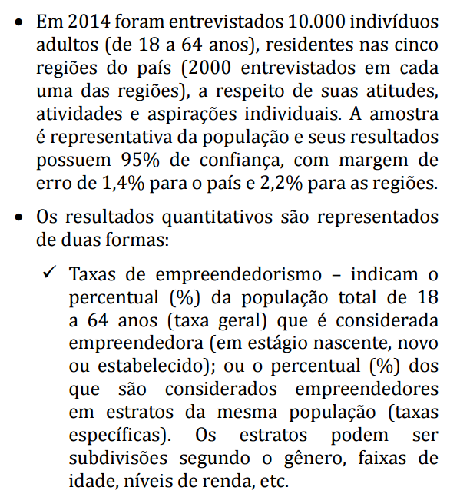
Um exemplo:
http://www.sebrae.com.br/Sebrae/Portal%20Sebrae/Estudos%20e%20Pesquisas/gem%202014_relat%C3%B3rio%20executivo.pdf

Slide 38

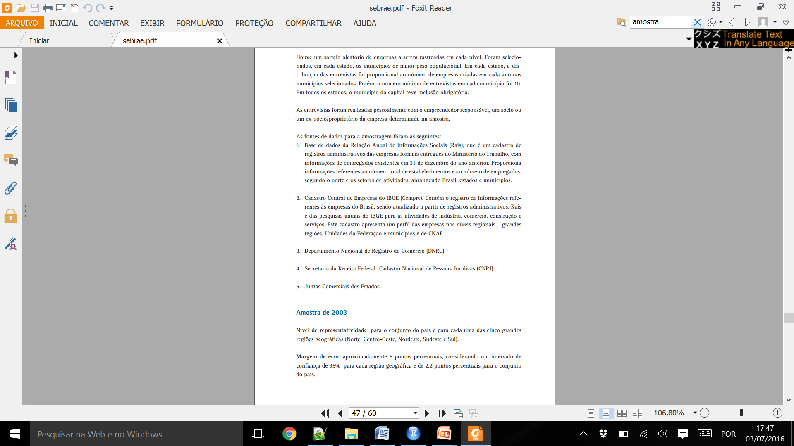

Slide 39
Grandes ideias
EM RESUMO
Parte (Amostra) pode representar o todo (População).
Amostra aleatória (amostra probabilística) – o sorteio dos elementos é importante.
O tamanho da amostra NÃO é uma função do tamanho da população. Todavia, é em função da heterogeneidade dos elementos (variabilidade/variância).
Existem ótimos métodos para espalhar a amostra e ao mesmo tempo garantir a representatividade e a precisão (amostra estratificada, amostra por conglomerado, amostra sistemática, amostra proporcional ao tamanho...)

Slide 40
AVISO
A amostra obtida pelo método web-survey NÃO é considerada uma amostra aleatória

Slide 41
Teorema Central do Limite
TEOREMA CENTRAL DO LIMITE
Se X₁, …, X_{n} for uma amostra aleatória de tamanho n, retirada de uma população (finita ou infinita), com média e variância σ², e se for a média da amostra, então a forma do limite da distribuição de
Quando é a distribuição normal padrão
Só funciona para amostras probabilísticas

Slide 42


